Slide 1

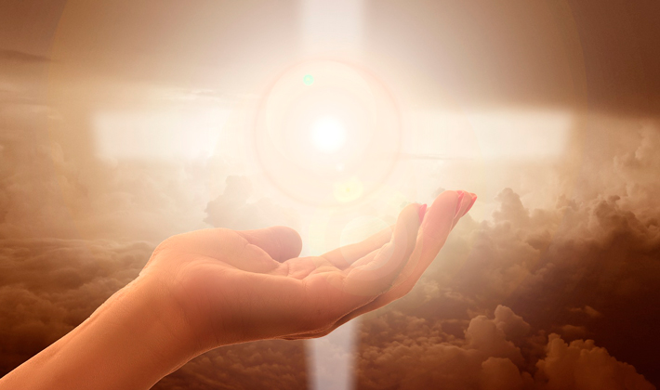
CAMINO DEL DUELO

Slide 2
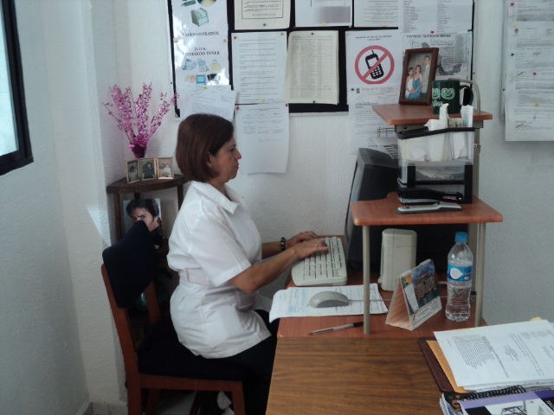
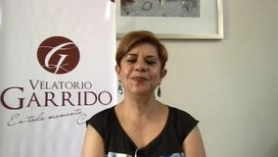
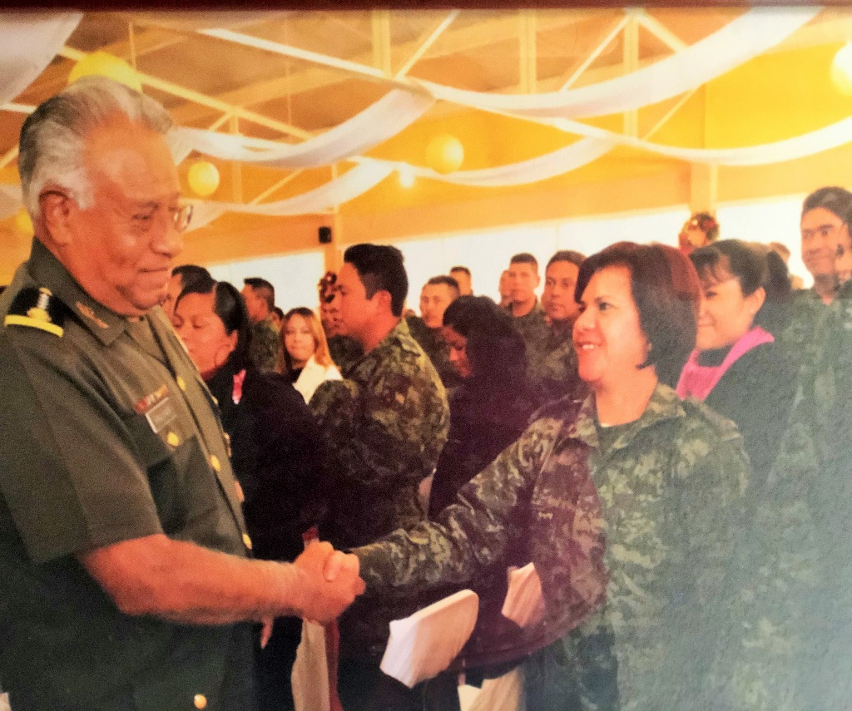

QUIEN SOY:
LICENCIADA EN TRABAJO SOCIAL
TENIENTE TRABAJADORA SOCIAL RETIRADA
TANATOLOGA

Slide 3
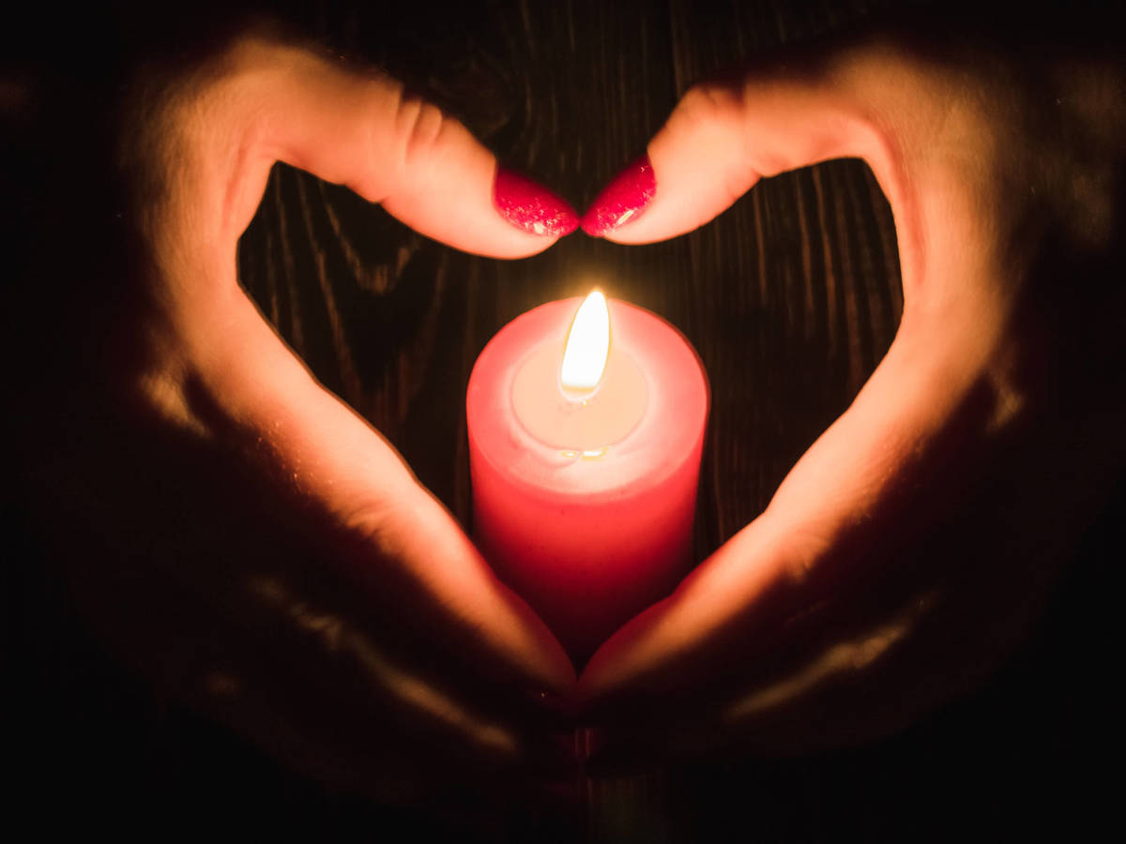
QUE ES EL DUELO
EL DUELO ES UN PROCESO DOLOROSO, NATURAL, DINÁMICO Y PERSONAL QUE SE PRESENTA ANTE LA ELABORACIÓN DE UNA PERDIDA SIGNIFICATIVA.. Y QUE AL CAMINAR POR ESTE PROCESO, AL FINAL TENDRA QUE HABER UNA TRANSFORMACION PERSONAL EN TODOS LOS SENTIDOS

Slide 4
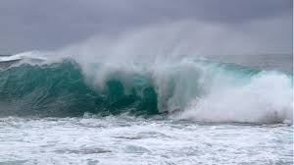

ESTE PROCESO TIENE CARACTERISTICAS PARTICULARES:
ES UNA EXPERIENCIA UNICA Y PERSONAL
ES NATURAL Y DINAMICO
ES TRANSFORMACION

Slide 5
FACTORES QUE DETERMINAN EL PROCESO DEL DUELO
RELACION CON EL FALLECIDO Y EL TIPO DE APEGO
LA EDAD DEL FALLECIDO Y LA EDAD DEL DOLIENTE
FORMA EN QUE OCURRIO LA MUERTE
MADUREZ EMOCIONAL, HERRAMIENTAS PERSONALES
EL CONCEPTO DE MUERTE EN LA FAMILIA

Slide 6
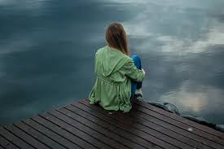
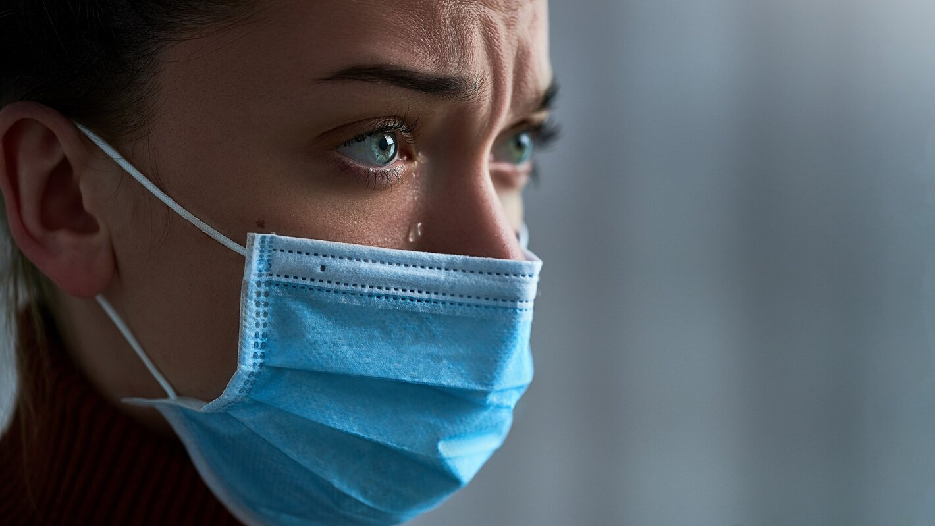
EL DUELO PUEDE PRESENTAR MANIFESTACIONES DE FORMA:
SOMÁTICAS.
FISICAS
EMOCIONAL
COGNITIVA
CONDUCTUAL

Slide 7

PRINCIPIOS DEL DUELO
PRINCIPIO DE SUBJETIVIDAD: YO SOY QUIEN SIENTE EL DOLOR, POR TANTO, SOY LA ÚNICA PERSONA QUE PUEDE SABER LO QUE ESTOY SINTIENDO.
PRINCIPIO DE UTILIDAD: EN EL DUELO NO HAY COSAS BUENAS O MALAS, SOLO COSAS QUE ME SIRVEN O NO ME SIRVEN PARA SENTIRME MEJOR.
PRINCIPIO DE SOLIDARIDAD: NO ME PUEDES QUITAR EL DOLOR, PERO SI PUEDES APRENDER A ACOMPAÑARME.
PRINCIPIO DE RESPETO: NO ME FUERCES A HACER EL DUELO A TU ESTILO, ESCÚCHAME POR ENCIMA DE CUALQUIER COSA.
PRINCIPIO DEL VALOR: EVITA TODO COMENTARIO QUE BUSQUE DIRECTA O INDIRECTAMENTE MINIMIZAR MI DOLOR.

Slide 8

ETAPAS DEL DUELO
EL PASO DEL TIEMPO DURANTE EL PROCESO DE DUELO, PERMITE IDENTIFICAR CIERTOS MOMENTOS, LLAMADOS FASES O ETAPAS, CON CARACTERÍSTICAS VISIBLES, VARIADAS EN SUS RESPUESTAS.
NO SON“VERTICALES”SON“HORIZONTALES”.
NO VAN EN ORDEN NECESARIAMENTE.
NO TIENEN UN TIEMPO CRONOLÓGICO ESPECÍFICO.
.

Slide 9
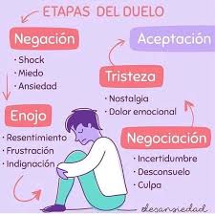

Slide 10

DIFERENCIA ENTRE ETAPAS Y TAREAS DEL DUELO:
A).- LAS FASES O ETAPAS DEL DUELO SE REFIEREN A LA PARTE REACTIVA DEL DUELO ¿POR QUÉ?, ¿POR QUÉ A MI?, ¿PARA QUE?, ETC.
B).- LOS NIVELES Y LAS TAREAS EN UN DUELO RESPONDEN A LA PARTE PRO ACTIVA DEL DUELO ¿QUÉ HAGO AHORA?, ¿CÓMO LO HAGO?, ¿ESTE DOLOR DURARA PARA SIEMPRE?, ¿PARA QUE PUEDE SERVIRME ESTA DURA EXPERIENCIA?

Slide 11
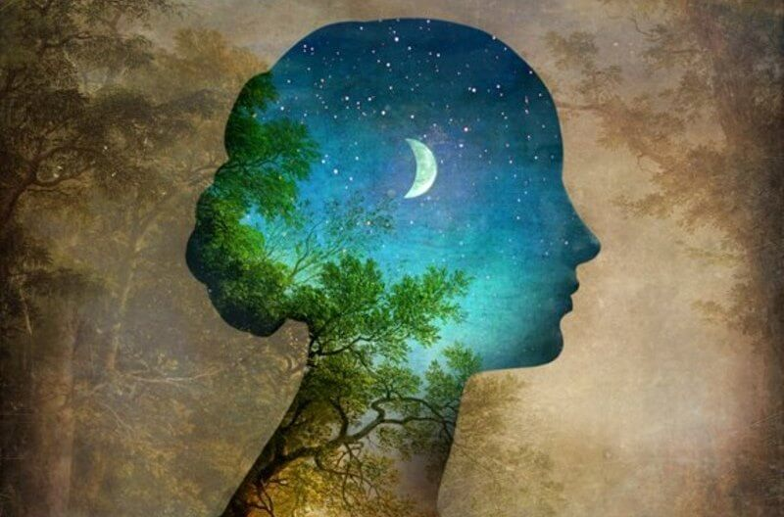
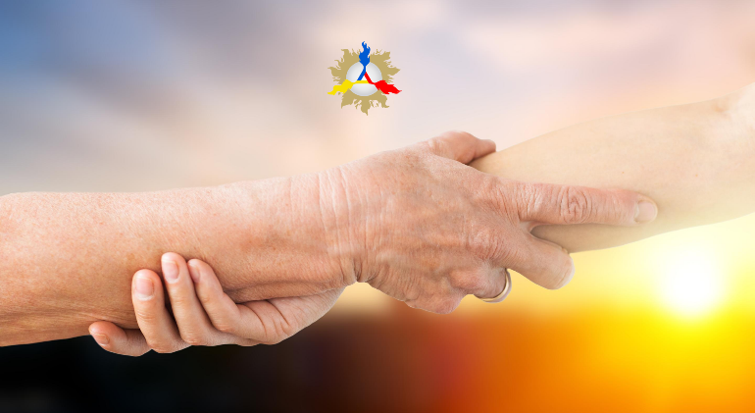
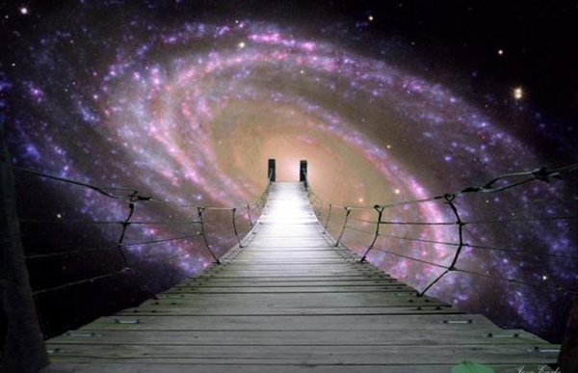
SENTIR
NIVELES
DEL
DUELO
COMPRENDER
TRASCENDER

Slide 12
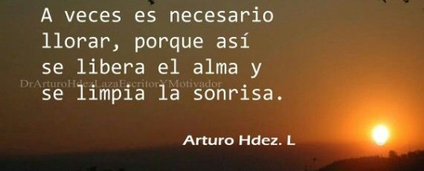
A). SENTIR:
EXPRESA EL DOLOR CON DIGNIDAD, HONESTIDAD Y LIBERTAD, CON FUERZA, CON PASION, CON IRA, CON TRISTEZA, PERO SOBRE TODO CON ESPERANZA,
EXPRESAR NUESTRAS EMOCIONES ES FUNDAMENTAL, EXPRESAR CON NUESTRO CUERPO, CON PALABRAS, CON LLANTO. PODEMOS EXPRESARNOS MEDIANTE ACTITUDES Y ACCIONES QUE SEAN MOTIVADAS POR EMOCIONES AGRADABLES:

Slide 13
A M A R
AMAR Y PERMITIR QUE TE AMEN. CUANDO SENTIMOS QUE EL AMOR NO ESTA PRESENTE EN NUESTRAS VIDAS, PERMITIMOS QUE EL MIEDO TOME SU LUGAR
EN TU DOLOR, PERMITE QUE TE ACOMPAÑEN, MUCHOS CON PALABRAS SABIAS, OTROS CON RESPETUOSOS SILENCIOS Y ALGUNOS CON FRASES DE CAJON
AL FINAL, LO ULTIMO QUE QUEDA ES ABRAZARSE, CONFIAR EN EL OTRO, AMAR Y DEJARSE AMAR, EN MEDIO DE ESTA BALACERA QUE ES LA VIDA…FITO PAEZ

Slide 14
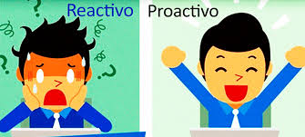
B).- COMPRENDER
EL DOLOR ES UNA CONDICION QUE CON FRECUENCIA NO MERECEMOS, NO COMPRENDEMOS Y NO DESEAMOS
EL USO DE UN LENGUAJE REACTIVO NOS CONVERTIRA EN SERES HUMANOS MANEJADOS POR SUS EMOCIONES Y PRIMEROS IMPULSOS; EL LENGUAJE PRO ACTIVO NOS INVITARA A PENSAR ANTES DE HABLAR Y POR CONSIGUIENTE A REFLEXIONAR.

Slide 15
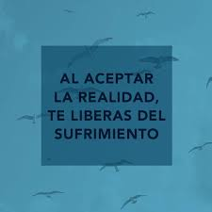



ACEPTACION | RESIGNARSE
AUSENCIA DE SUFRIMIENTO | EXISTENCIA DE SUFRIMIENTO
INTERPRETACION MENTAL POSITIVA | INTERPRETACION MENTAL NEGATIVA
ASUME SU RESPONSABILIDAD | CULPA AL ENTORNO Y A LOS DEMAS
ACTUA | NO HACE NADA

Slide 16

SANAR
PERDONAR
CONTACTO CONTIGO Y LA NATURALEZA

Slide 17
C).- TRASCENDER
HAY QUE CONJUGAR LAS ACCIONES DE CRECER, SERVIR Y CREER
CRECER: HONRARSE A SI MISMO, DESARROLLAR HABILIDADES, APRENDER, CREAR, PROPONER, DECIDIR
SERVIR: ACTITUD QUE ENRIQUECE EL SENTIDO DE VIDA Y NOS HACE MADURAR EMOCIONALMENTE.
CREER: RECONSTRUIR Y RESTABLECER NUESTRO SISTEMA DE CREENCIAS.

Slide 18
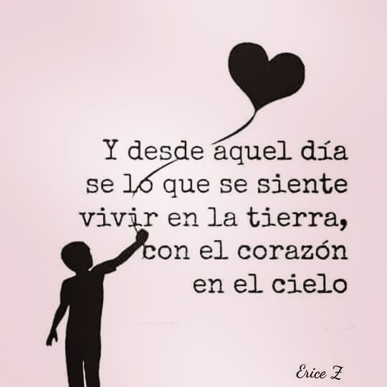
TRASCENDER EL DUELO
CADA PERSONA NECESITA SU PROPIO TIEMPO, FORTALEZAS PERSONALES
EXPRESION DE LAS EMOCIONES, APOYO FAMILIAR Y SOCIAL, REORGANIZACION DE LA VIDA

Slide 19
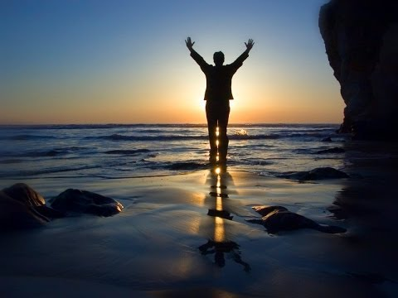
PERO… LA MUERTE NO ME PUEDE
QUITAR
LOS AÑOS, LOS SUEÑOS, LAS EXPERIENCIAS COMPARTIDAS
EL AMOR, LA SABIDURIA, LAS LECCIONES APRENDIDAS
CONFIANZA, FORTALEZA, ESPERANZA Y FE

Slide 20

LO QUE NIEGAS TE ATA… LO QUE
ACEPTAS TE TRANSFORMA

Slide 21
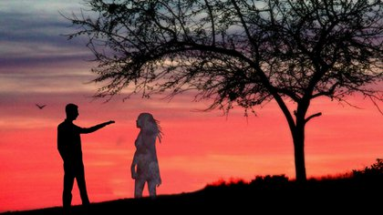
ACOMPAÑAR
ACOMPAÑAR ES “ESTAR AL LADO DE”,
EL ACOMPAÑANTE SE BRINDA COMO UN SEMEJANTE QUE SOSTIENE AL OTRO, EN EL SENTIDO DE OFRECER UNA PRESENCIA IMPLICADA Y COMPROMETIDA

Slide 22
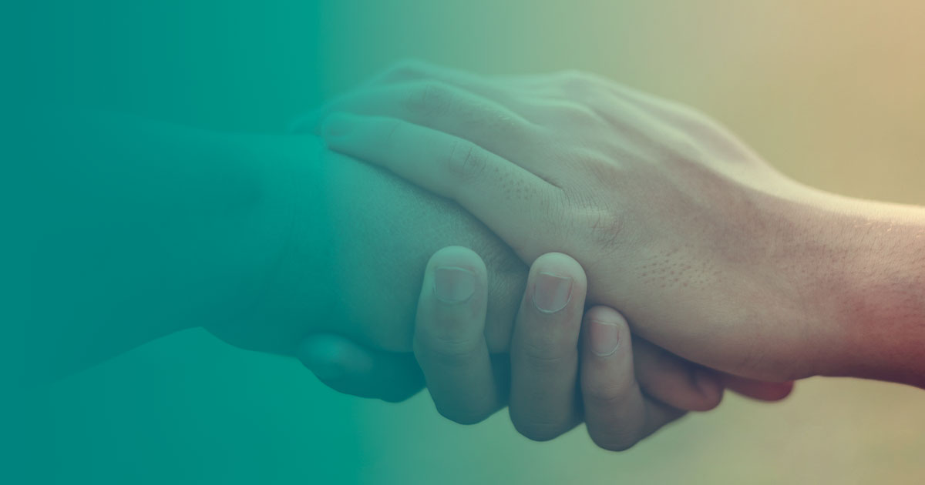
EL FIN PRIMORDIAL DEL ACOMPAÑAMIENTO ES, POR UN LADO, LA CONTENCIÓN Y EL SOSTENIMIENTO, QUE IMPLICA AYUDAR A LA PERSONA ANTE SUS PROPIOS IMPULSOS Y SENTIMIENTOS, VOLVIENDO SU MUNDO INTERNO MÁS MANEJABLE, DE MANERA QUE PUEDA REGULAR SUS REACCIONES FÍSICAS Y PSICOLOGICAS

Slide 23

UNA PERSONA QUE NUTRE CON UNA PRESENCIA SANADORA
PARA ALIVIAR EL SUFRIMIENTO DE ALGUIEN TEN UN CORAZÓN GENEROSO. NO ES NECESARIO QUE DES CONSEJOS. TU PRESENCIA DE COMPLICIDAD ES UNA AYUDA. CON TU PRESENCIA EMITES VIBRACIONES DE CALMA Y AMOR.
CUANDO LOGRES QUE TU PRESENCIA SEA CURATIVA PARA TI MISMO, PODRÁS CONFIAR EN TU CAPACIDAD DE TENER UNA PRESENCIA CURATIVA PARA LOS DEMÁS.
ESTAR PRESENTE ES NO PERDERTE EN TU MENTE NI EN LAS SITUACIONES QUE TE RODEAN

Slide 24
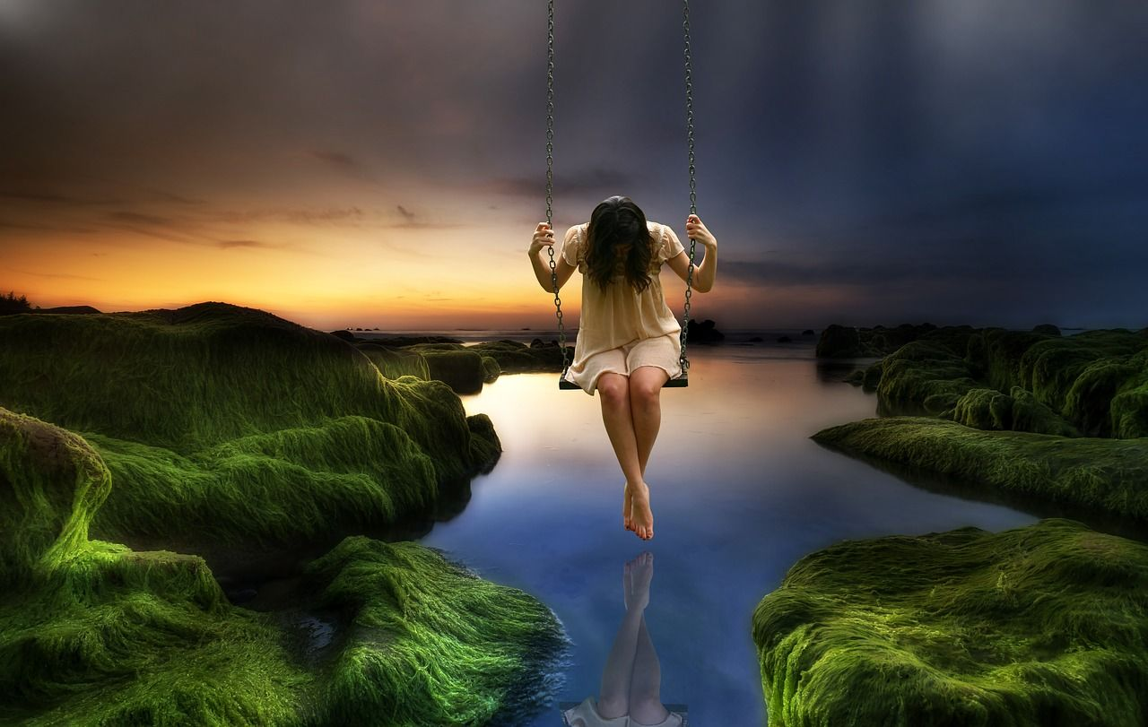
LAS LAGRIMAS QUE SANAN LA HERIDA
EL CONTACTO Y EL ABRAZO QUE CONSUELAN
LA ESCUCHA QUE SANA
EL VALOR TERAPEUTICO DEL RECUERDO
EL VALOR TERAPEUTICO DE LOS RITOS Y LA FE

Slide 25
EN CONCLUSION:
ACOMPAÑAR SE TRATA DE ESTAR PRESENTE PARA EL DOLOR DE OTRA PERSONA; NO DE HACER QUE SU DOLOR DESAPAREZACA.
ACOMPAÑAR SE TRATA DE IR AL DESIERTO DEL ALMA CON OTRO SER HUMANO; NO DE CREER QUE SOMOS RESPONSABLES DE ENCONTRAR LA SALIDA.
ACOMPAÑAR SE TRATA DE ESCUCHAR CON EL CORAZON; NO DE ANALIZAR CON LA CABEZA.
ACOMPAÑAR ES DAR TESTIMONIO DE LAS LUCHAS DE OTROS; NO DE JUZGAR O DIRIGIR ESAS LUCHAS

Slide 26
ACOMPAÑAR SE TRATA DE CAMINAR AL LADO; NO DE CONDUCIR O SER CONDUCIDO.
ACOMPAÑAR SE TRATA DE DESCUBRIR LOS DONES DEL SILENCIO SAGRADO; NO SIGNIFICA LLENAR CON PALABRAS CADA MOMENTO.
ACOMPAÑAR AL QUE SUFRE SE TRATA DE QUEDARSE QUIETO EN SILENCIO; NO DE QUERER MOVERSE FRENETICAMENTE HACIA ADELANTE.
ACOMPAÑAR SE TRATA DE RESPETAR EL DESORDEN Y LA CONFUSION; NO DE IMPONER ORDEN Y LOGICA.
ACOMPAÑAR SE TRATA DE APRENDER DE OTROS; NO DE ENSEÑARLES.
ACOMPAÑAR SE TRATA DE TENER UNA ACTITUD AMOROSA Y NO DE EXPERTOS.

Slide 27
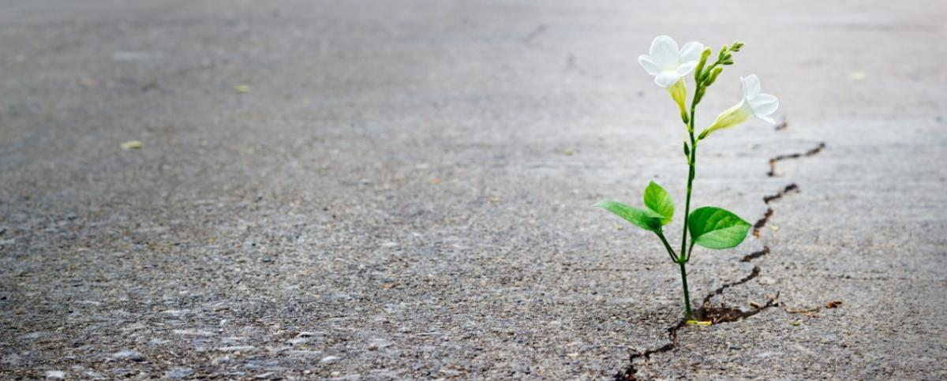
RESILIENCIA

Slide 28

RESILIENCIA
ES LA CAPACIDAD DE HACER FRENTE A LAS ADVERSIDADES DE LA VIDA, TRANSFORMAR EL DOLOR EN FUERZA MOTORA PARA SUPERARSE Y SALIR FORTALECIDO DE ELLAS.

Slide 29
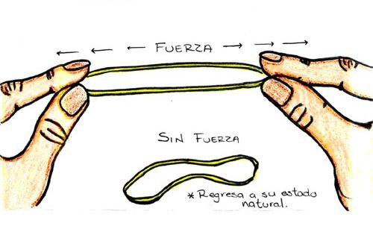
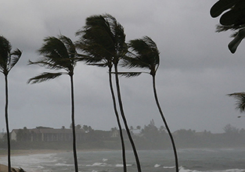

Slide 30
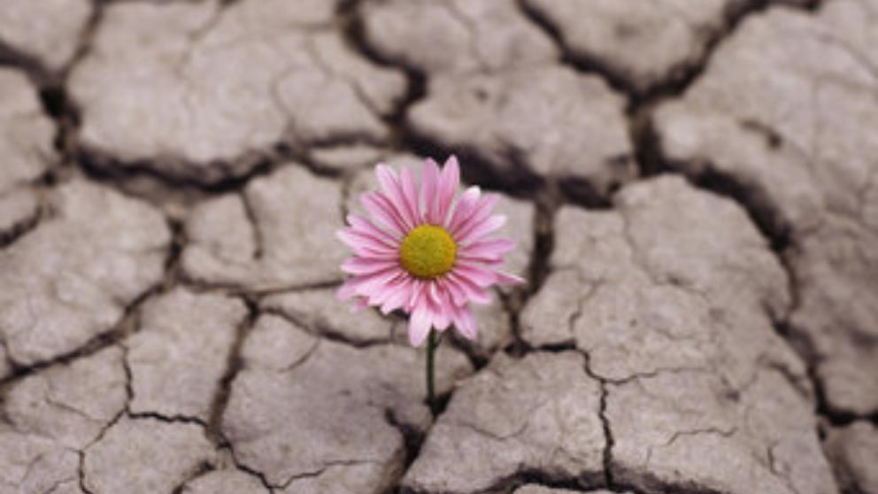
CONSIDERAMOS COMO RESILIENTES:
PERSONAS QUE ENFRENTADAS A UN SUCESO TRAUMÁTICO NO EXPERIMENTAN SÍNTOMAS DISFUNCIONALES, NI VEN INTERRUMPIDO SU PROCESO VITAL, SINO QUE CONSIGUEN MANTENER UN EQUILIBRIO ESTABLE SIN QUE AFECTE A SU RENDIMIENTO Y A SU VIDA COTIDIANA

Slide 31
FUENTES INTERACTIVAS DE LA RESILIENCIA:
A) YO TENGO.
PERSONAS ALREDEDOR EN QUIENES CONFÍO Y QUE ME QUIEREN INCONDICIONALMENTE.
PERSONAS QUE ME APOYAN PARA QUE APRENDA A EVITAR LOS PELIGROS, LO QUE ME HACE DAÑO.
PERSONAS QUE ME MUESTRAN POR MEDIO DE SU CONDUCTA LA MANERA CORRECTA DE ACTUAR.
PERSONAS QUE QUIEREN QUE APRENDA A SALIR ADELANTE Y NO DEPENDER DE NADIE.
PERSONAS QUE ME AYUDAN CUANDO ESTOY ENFERMO, TRISTE, O CUANDO NECESITO APRENDER
YO PUEDO

Slide 32
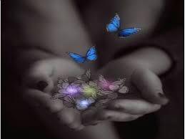
B) YO SOY
CONSCIENTE DE MIS POTENCIALIDADES Y MIS LIMITACIONES.
FLEXIBLE A LOS CAMBIOS.
PERSEVERANTE.
REALISTA.
UNA PERSONA QUE SABE BUSCAR AYUDA.
RESPETUOSO DE MÍ MISMO Y DEL PRÓJIMO.
YO ESTOY:
DISPUESTO A RESPONSABILIZARME DE MIS ACTOS.
DISPUESTO A AFRONTAR MIS CRISIS.
SEGURO DE MIS FORTALEZAS.
DISPUESTO A ASUMIR LAS DIFICULTADES COMO UNA OPORTUNIDAD PARA APRENDER.

Slide 33
PROCESO DE RESILIENCIA
ACEPTACION
APRENDIZAJE
ADAPTACION
ACTITUD

Slide 34
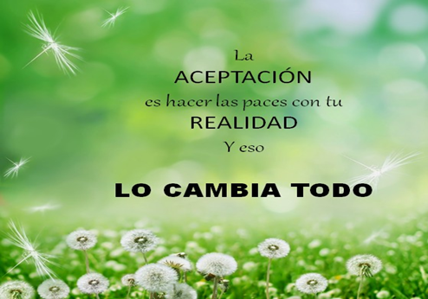
ACEPTACIÓN
INTERPRETACION DE LOS HECHOS.
VERIFICAR LO QUE ESTA EN MI CONTROL.
HUMILDAD.
VULNERABILIDAD.
CONSCIENCIA DE LIMITE.

Slide 35
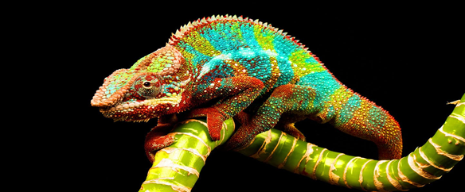
SUPERIOR A LA INTELIGENCIA Y A LA FUERZA.
FLEXIBILIDAD.
ESPIRITUALIDAD DEL SER HUMANO ANTE LOS HURACANES DE LA VIDA.
CREATIVIDAD ANTE UNA SITUACION CRITICA.
RECONOCER LA UNICIDAD.
DESCUBRIR RAZONES.
DESCUBRIR Y CONCRETAR POSIBILIDADES.
ADAPTACIÓN

Slide 36
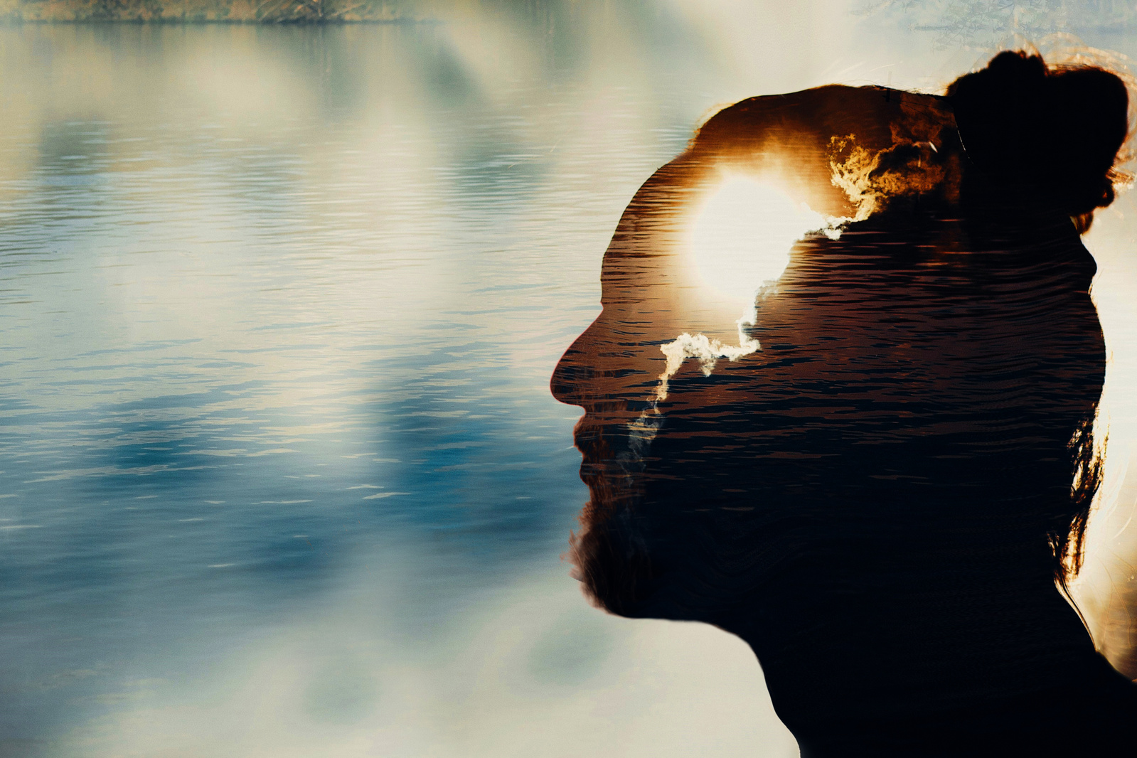
ACTITUD
MANERA EN QUE ELIJO SER Y HACER ANTE ALGO QUE NO PUEDO CAMBIAR
ES LA EXPRESION DE MI LIBERTAD
ES MI MANERA COMO LE RESPONDO A LA VIDA

Slide 37
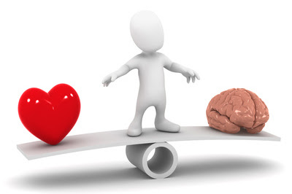
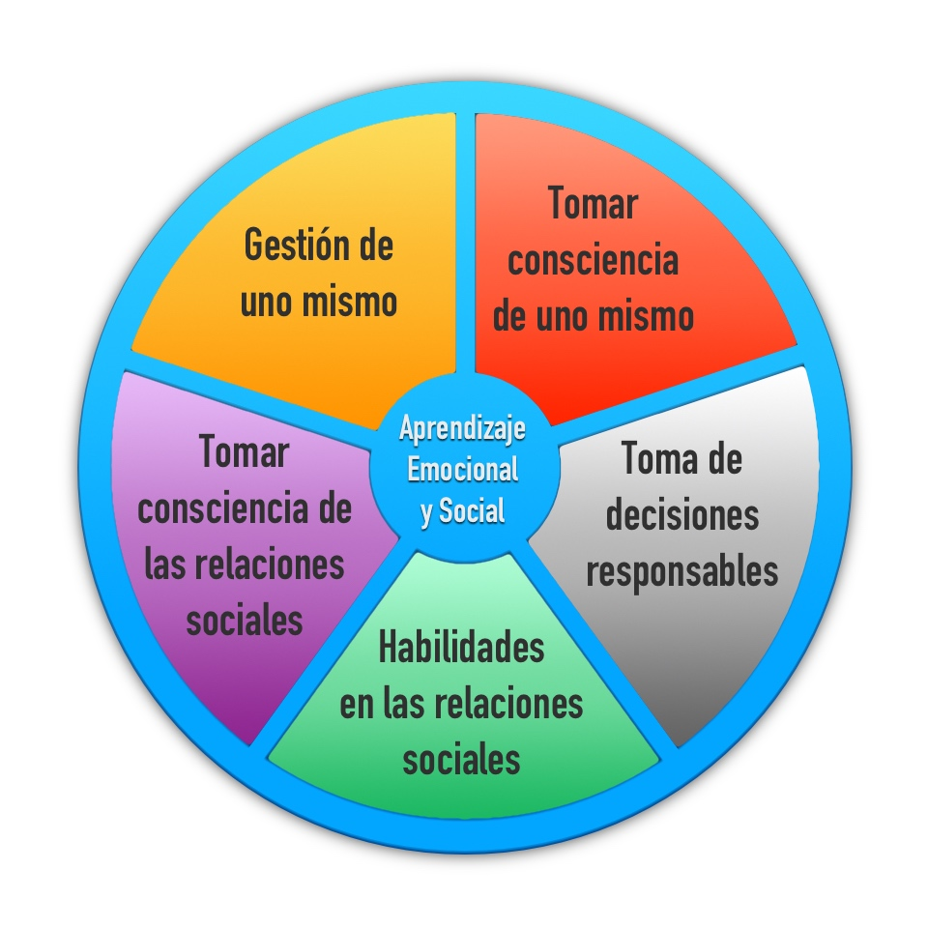
APRENDIZAJE

Slide 38
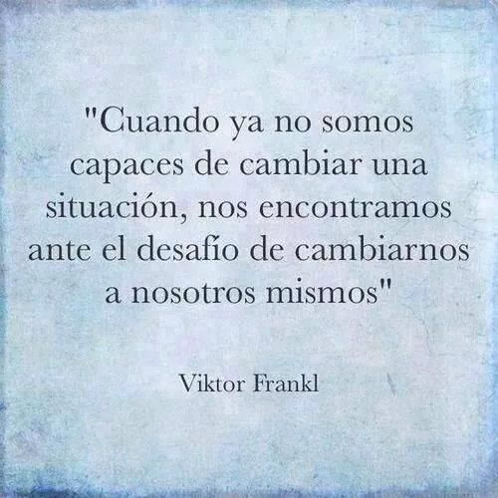
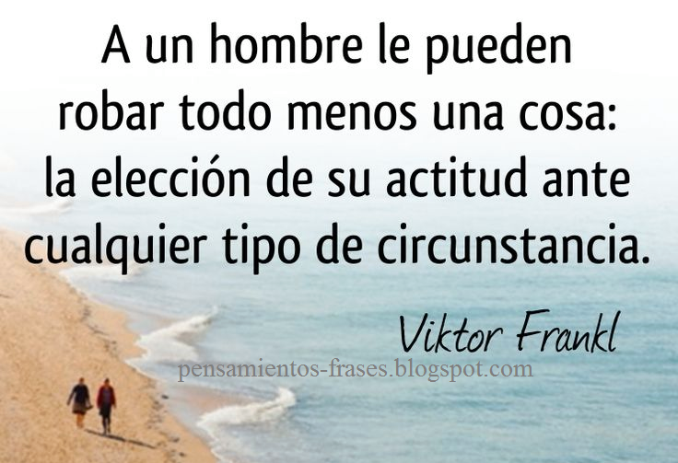
TENEMOS LA OPORTUNIDAD DE SANAR Y ELLO REQUIERE UN TRABAJO INTERNO, UN PROCESO DE AUTOCONOCIMIENTO; TODO LO QUE NECESITAMOS ESTÁ DENTRO DE NOSOTROS

Slide 39
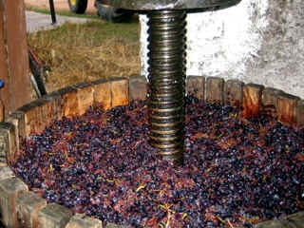
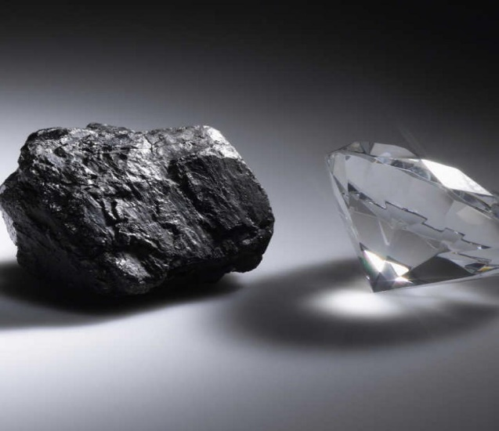
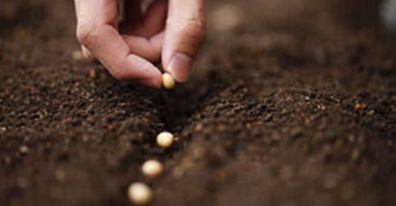
LAS UVAS DEBEN SER APLASTADAS PARA HACER EL VINO…
LOS DIAMANTES SE FORMAN BAJO PRESION…
LAS SEMILLAS CRECEN EN LA OSCURIDAD.
LAS OSTRAS PARA FORMAR UNA PERLA TIENEN QUE SUFRIR UNA HERIDA…
CADA VEZ QUE TE SIENTAS APLASTADO, BAJO PRESION O EN LA OSCURIDAD Y TUS HERIDAS DUELAN, ESTAS EN UN LUGAR PODEROSO DE TRANSFORMACION.

Slide 40
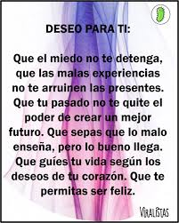
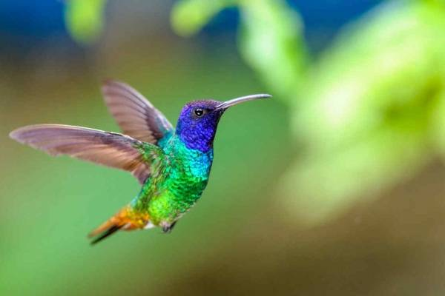

GRACIAS

